Slide 1


复合材料纤维微观尺度建模及渗透率预报研究
李晨 陈程 高丽敏

Slide 2
主要内容
中国商飞北研中心&个人简介
研究背景
液体成型工艺应用及数值模拟的意义
纤维预成型体多尺度研究
关键参数
研究方法
几何模型建立
二维纤维束内渗透率预报
结构参数定义和比较
结论&展望

Slide 3
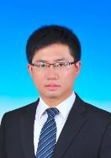
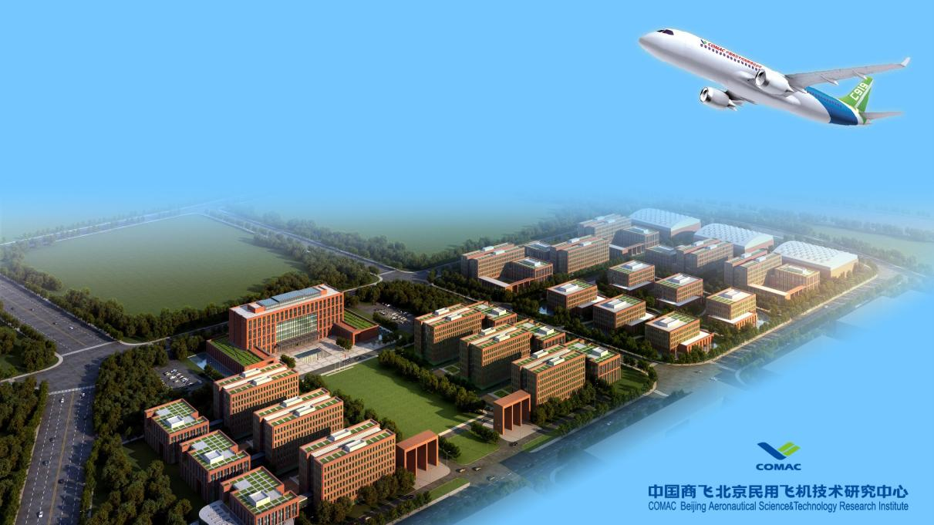
中国商飞北研中心&个人简介
中国商飞北研中心
中国商飞公司重点建设的高层次海外人才创新创业基地，是开展民机产业发展战略研究，背景型号总体论证，民机战略性、前瞻性、关键性和基础性技术研究，提供民机设计规范、标准、手册、数据库和软件的技术研究机构。
李晨
主管研发工程师
2018年博士毕业于法国图卢兹大学，研究方向：先进复合材料液体成型数值模拟；硕士毕业于北京航空航天大学，复合材料数字化辅助设计&制造研究。
联系方式：
手机：15011376828
邮箱： lichen2@comac.cc
微信公众号：复材成型小博

Slide 4
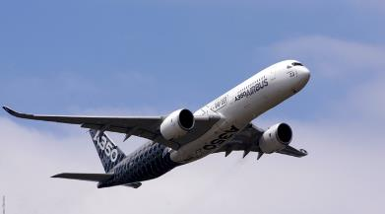
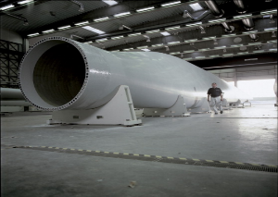

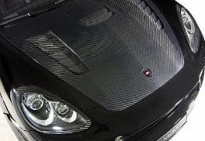
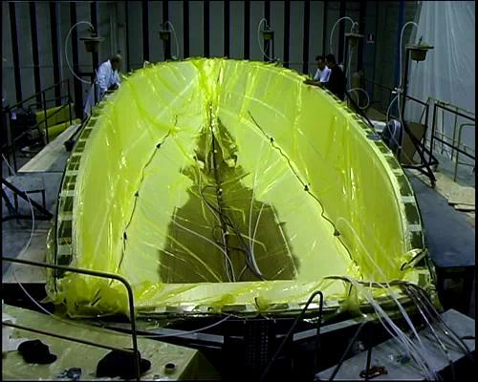
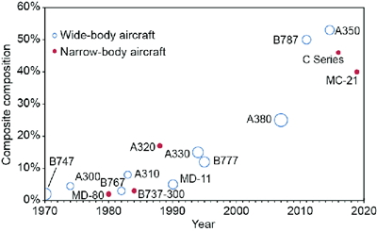
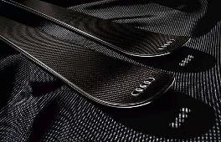
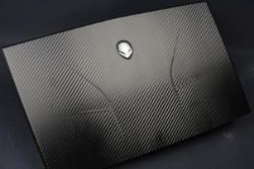
研究背景：复合材料的广泛应用
航空：A350XWB
清洁能源
复材用量持续攀升
车辆工程
航海
体育器械
日常用品

Slide 5
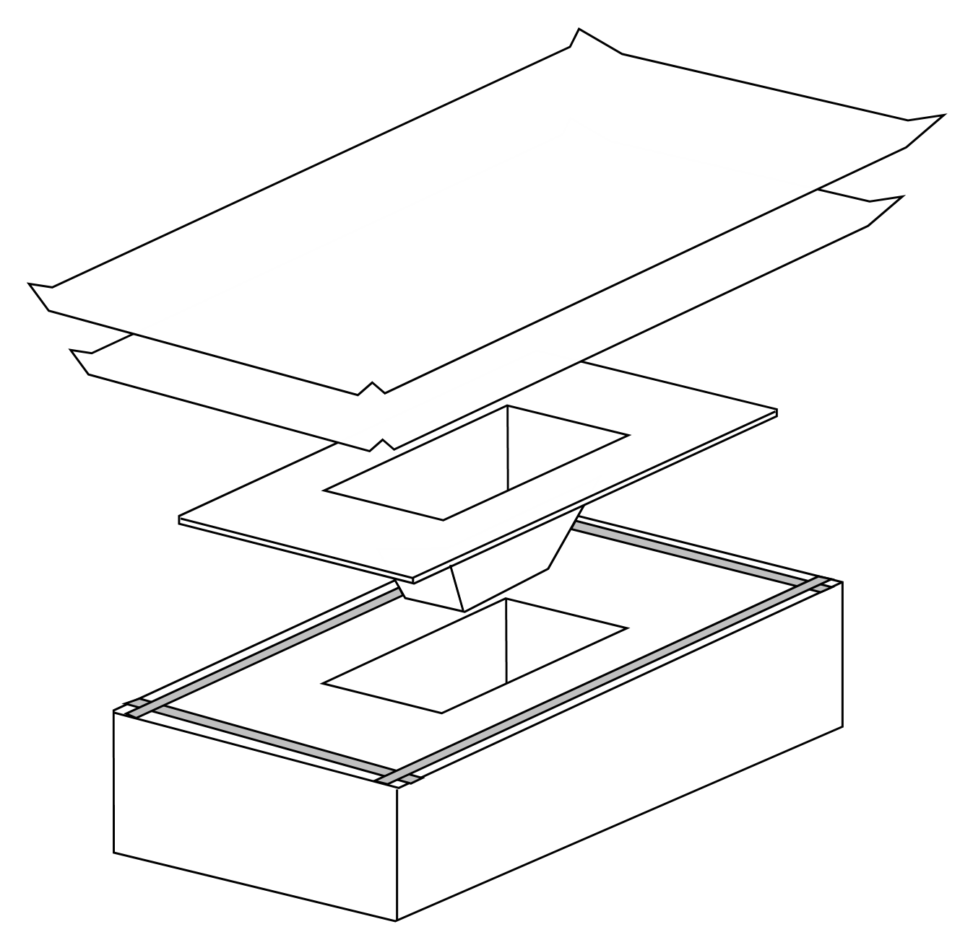
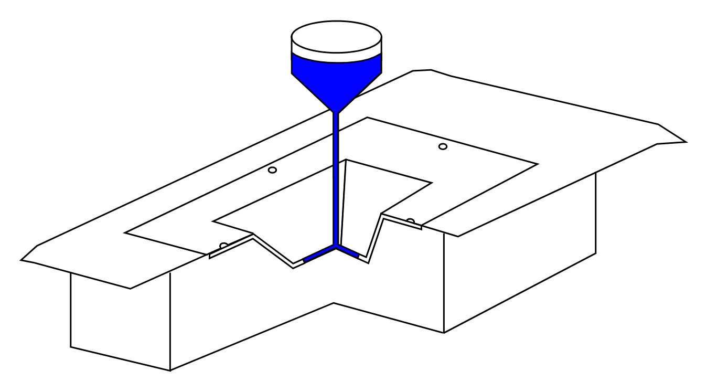
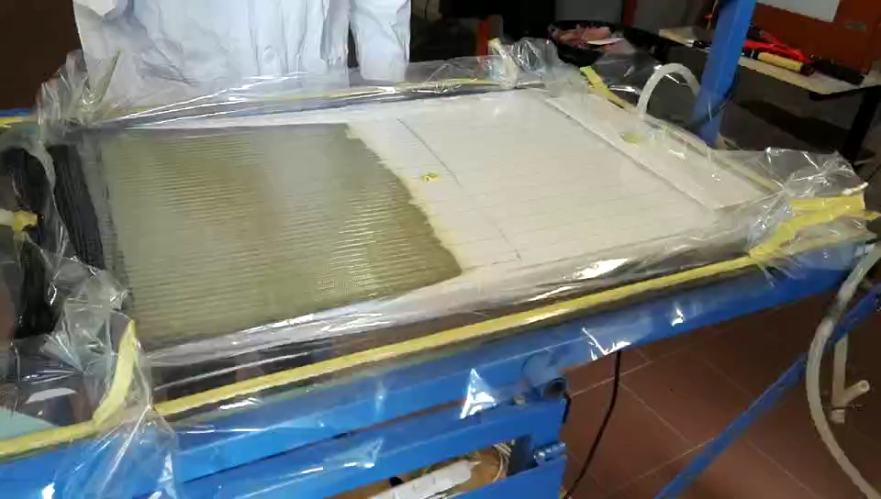
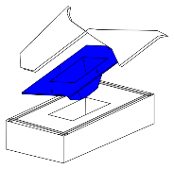
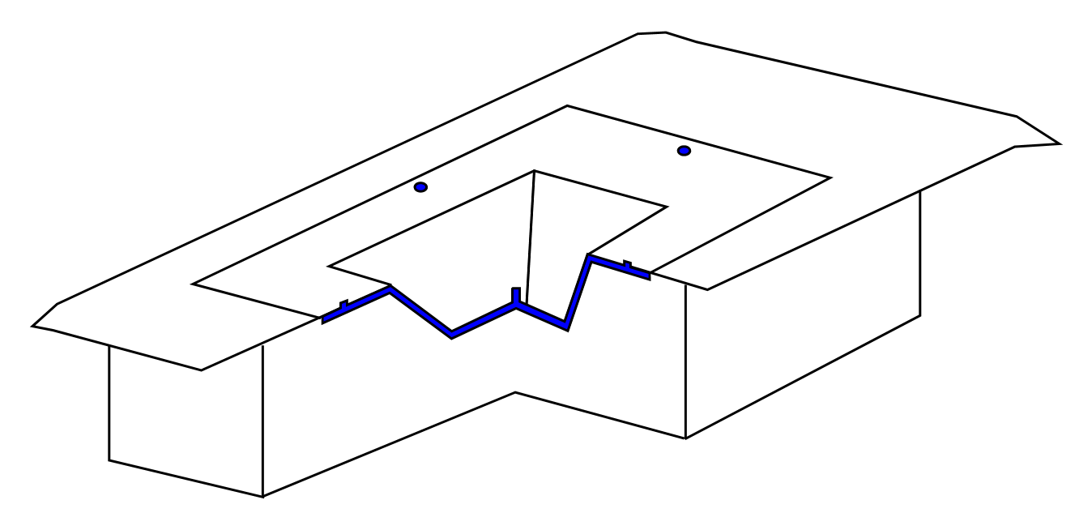
研究背景：LCM
液体成型工艺LCM (Liquid Composite Molding)
RTM
（Resin Transfer Molding）
工艺主要步骤
液态树脂
密封垫
增强体
模具
第一步: 预成型体铺放
第二步 : 树脂注射
复材部件
第三步 : 模具内固化
第四步 : 脱模
[Gantois 2012]

Slide 6
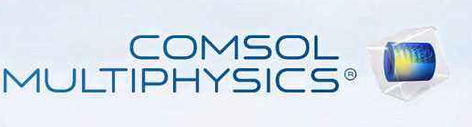

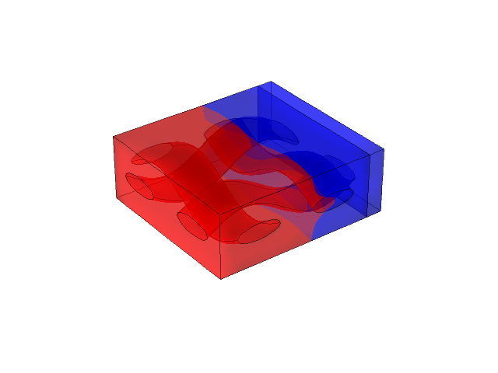
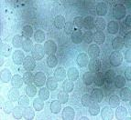
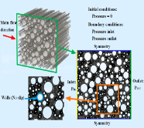
研究背景：结构多尺度
本研究采用CFD模块和Livelink™ for MATLAB®模块
Composites Part (Macro-scale)
宏观尺度：实际尺寸
（零部件级）
Tows (Meso-scale)
介观尺度：纤维束内和束间
尺度升级
Fibers (Micro-scale)
微观尺度：纤维束内单丝

Slide 7
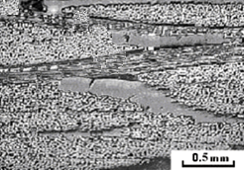
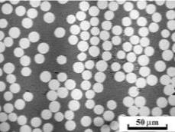
研究背景 ：关键参数渗透率
树脂注射过程是液体成型工艺的关键
树脂在宏观层面的流动可以用 Darcy定理描述:
这里 K 是渗透率 是流体粘度。
渗透率决定了浸渍程度
增强体的结构会影响渗透率

Slide 8
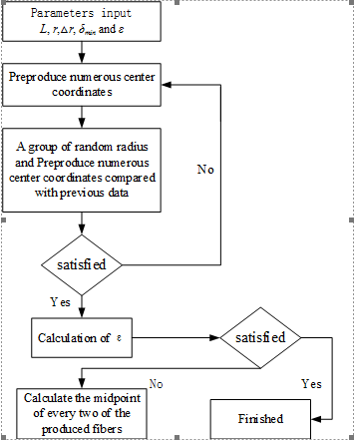
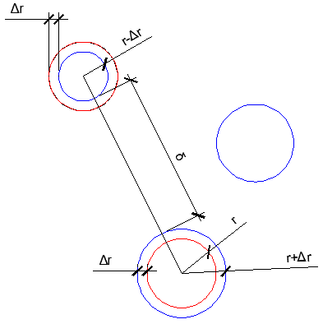
研究方法：几何模型建立
随机纤维单丝半径和随机
结构参数定义
随机排布纤维生成代码流程

Slide 9
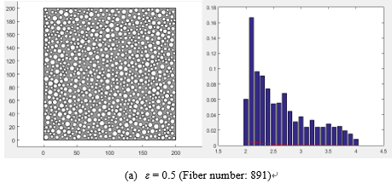
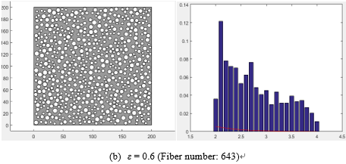
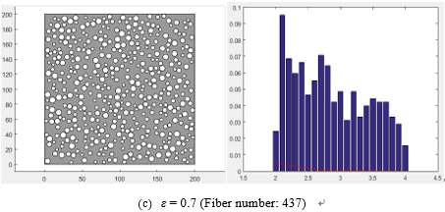
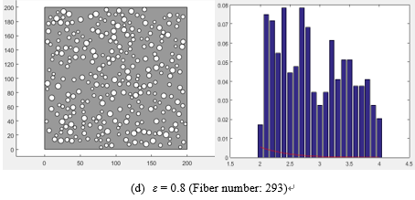
研究方法： 2D 截面模型
不同孔隙率下的2D纤维束内截面几何模型

Slide 10

研究方法：控制方程
速度场
Navier-stokes 方程与连续性方程联立耦合:
渗透率预报
Darcy定理变形形式：

Slide 11
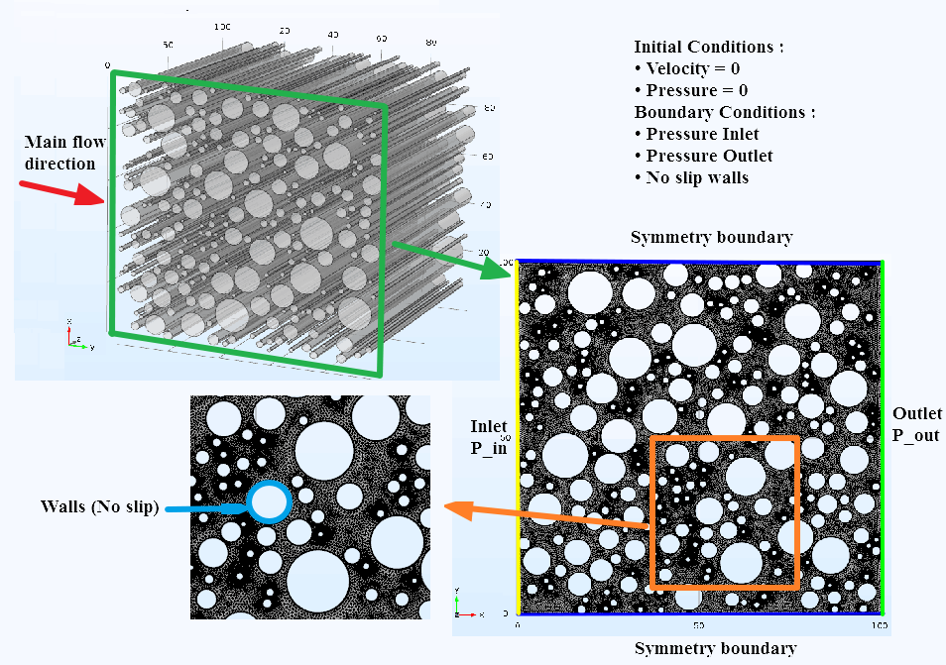
研究方法：边界条件&初始值

Slide 12
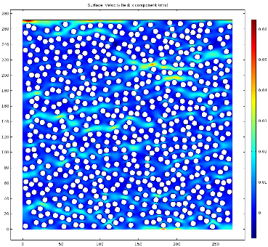
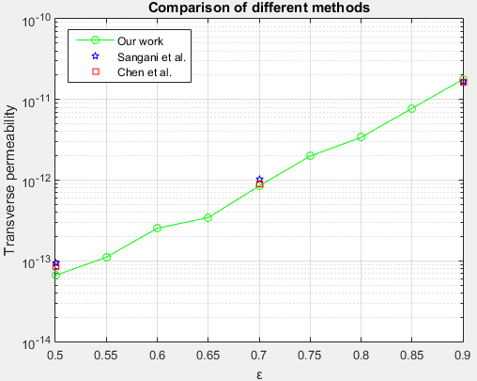
研究方法：对比验证
通过对比验证Chen et al. [7] & Sangani et al. [12]

Slide 13
研究方法：结构参数对渗透率的影响
△r对渗透率的影响
L对渗透率的影响
δmin对渗透率影响
ε对渗透率影响

Slide 14
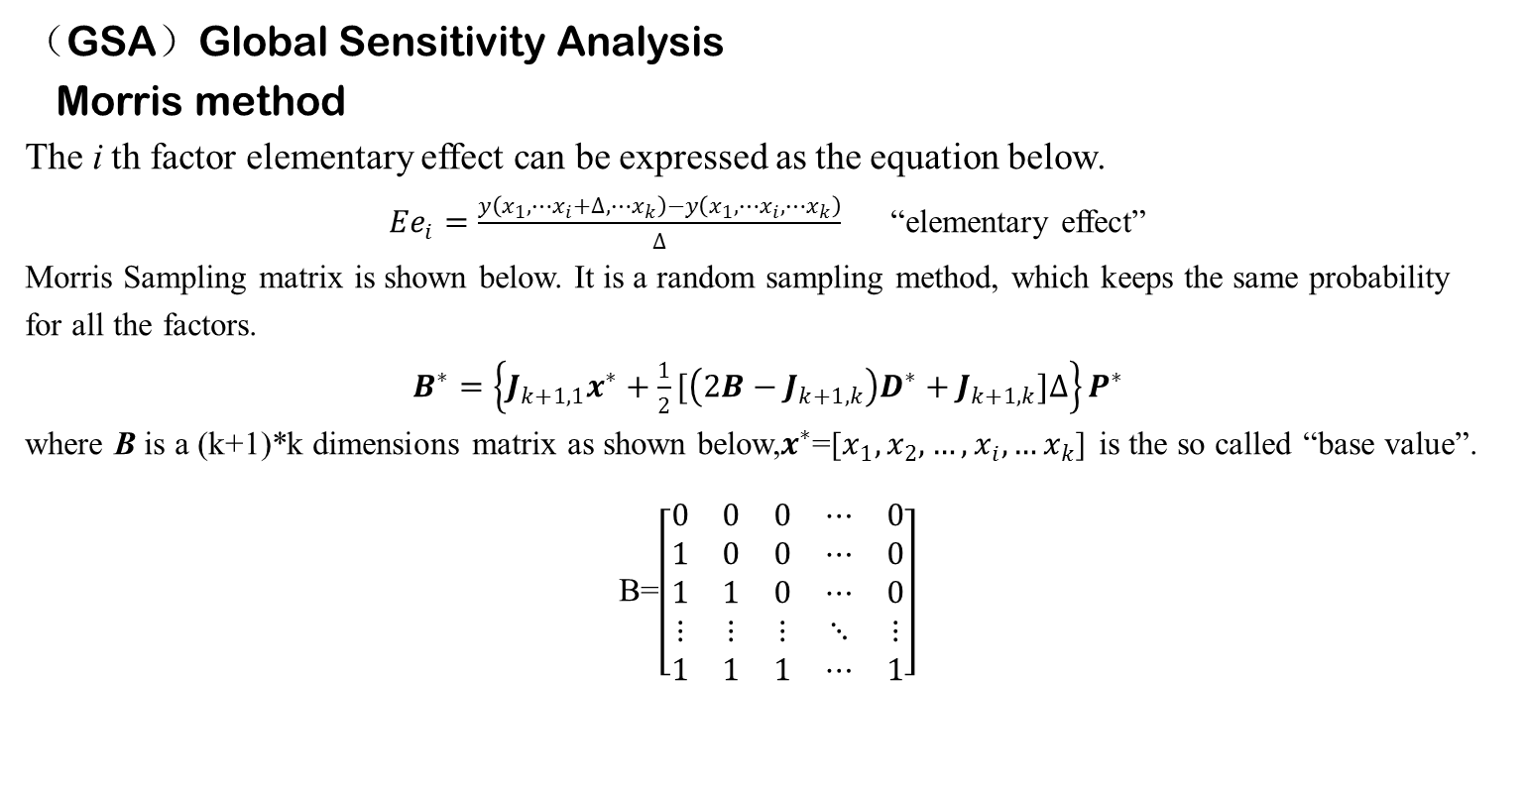
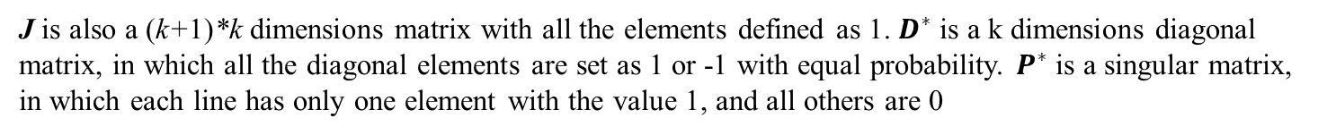
研究方法：灵敏度分析
J is also a (k+1)*k dimensions matrix with all the elements defined as 1. $D^{∗}$ is a k dimensions diagonal matrix, in which all the diagonal elements are set as 1 or -1 with equal probability. $P^{∗}$ is a singular matrix, in which each line has only one element with the value 1, and all others are 0

Slide 15
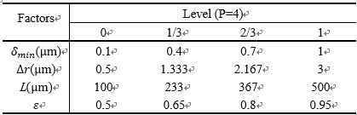
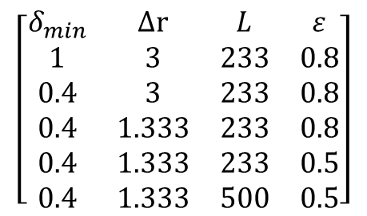
研究方法：抽样矩阵
用于计算灵敏度的影响因子和关联等级
由程序产生的50个抽样矩阵之一
Notes:
Saltelli pointed out that when P=4, r=10, it can meet the requirement of the effectiveness of the morris method.

Slide 16
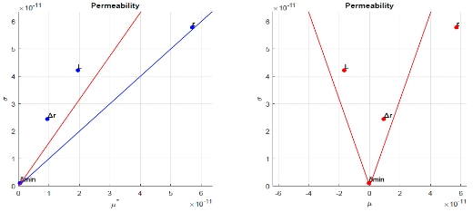
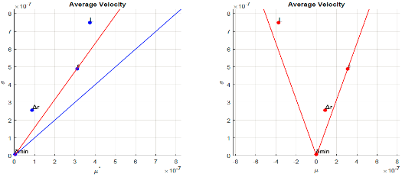
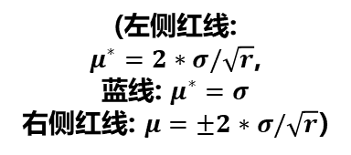
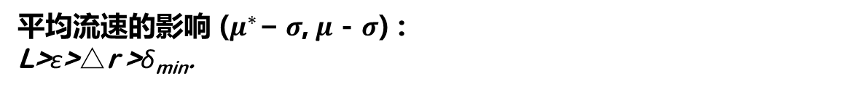
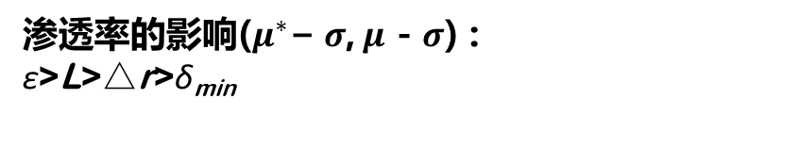
分析&结论
渗透率的影响($μ^{∗}\text{−} σ$, $μ$ - $σ$) :
ε>L>△r>δ_{min}
平均流速的影响 ($μ^{∗}\text{−} σ$, $μ$ - $σ$) :
L>ε>△r >δ_{min}.
(左侧红线:
$μ^{∗}=2∗σ/\sqrt{r}$,
蓝线: $μ^{∗}=σ$
右侧红线: $μ=±2∗σ/\sqrt{r}$)
Notes:
since the higher the value of mu* or mu is, the more influence of the factor on the final results will have. And at the same time, the higher the sigma is, the more interaction of this factor with other factors is, or this factor has a nonlinearity relationship with the final results.

Slide 17
展望
本文中已对稳态流动进行了研究，后续可以继续进行瞬态研究
对不饱和渗透率的研究可以基于本文模型开展
在未来研究中表面张力需要被考虑

Slide 18
参考文献
[1] Ouagne P, Ouahbi T, Park CH, Bréard J, Saouab A. Continuous measurement of fiber reinforcement permeability in the thickness direction: Experimental technique and validation. Composites Part B: Engineering. 2013;45(1):609-618.
[2] Zhang F, Cosson B, Comas-Cardona S, Binetruy C. Efficient stochastic simulation approach for RTM process with random fibrous permeability. Composites Science and Technology. 2011;71(12):1478-1485.
[3] L. D, F. BJ. Analysis of the Brinkman equation as a model for flow in porous media. Woodbury, NY, ETATS-UNIS: American Institute of Physics; 1987.
[4] Chen ZR, Lin Y, Meng L. Permeability Predictions for Woven Fabric Preforms. Journal of Composite Materials. 2009;44(13):1569-1586.
[5] Gebart BR. Permeability of Unidirectional Reinforcements for RTM. Journal of Composite Materials 1992;26.
[6] Lundström TS, Gebart BR. Effect of Perturbation of Fibre Architecture on Permeability Inside Fibre Tows. Journal of Composite Materials. 1995;29(4):424-443.
[7] Chen X, Papathanasiou TD. The transverse permeability of disordered fiber arrays: a statistical correlation in terms of the mean nearest interfiber spacing. Transport in Porous Media. 2007;71(2):233-251.
[8] Thai MQ, Schmidt F, Dusserre G, Cantarel A, Silva L. BEM computation of 3D Stokes flow including moving front. International Journal of Material Forming. 2016.
[9] Yazdchi K, Srivastava S, Luding S. Micro–macro relations for flow through random arrays of cylinders. Composites Part A: Applied Science and Manufacturing. 2012;43(11):2007-2020.
[10] Hinrichsen EL, Feder J, Jøssang T. Geometry of random sequential adsorption. Journal of Statistical Physics. 1986;44(5):793-827.
[11] Gantois R, Cantarel A, Cosson B, Dusserre G, Felices J-N, Schmidt F. BEM-based models to simulate the resin flow at macroscale and microscale in LCM processes. Polymer Composites. 2013;34(8):1235-1244.
[12] Sangani AS, Yao C. Transport processes in random arrays of cylinders. I. Thermal conduction. Physics of Fluids. 1988;31(9):2426-2434.
[13] Wagner HM. Global Sensitivity Analysis. Operations Research. 1995;43(6):948-969.
[14] Morris MD. Factorial Sampling Plans for Preliminary Computational Experiments. Technometrics. 1991;33(2):161-174.
[15] Khare YP, Muñoz-Carpena R, Rooney RW, Martinez CJ. A multi-criteria trajectory-based parameter sampling strategy for the screening method of elementary effects. Environmental Modelling & Software. 2015;64:230-239.
[16] Li, Chen, Cantarel, Arthur, Gong, Xiaojing，Influence of structural parameters at microscale on the fiber reinforcement，Journal of Composite Materials.（2018）

Slide 19

THANK YOU !

